Slide 1



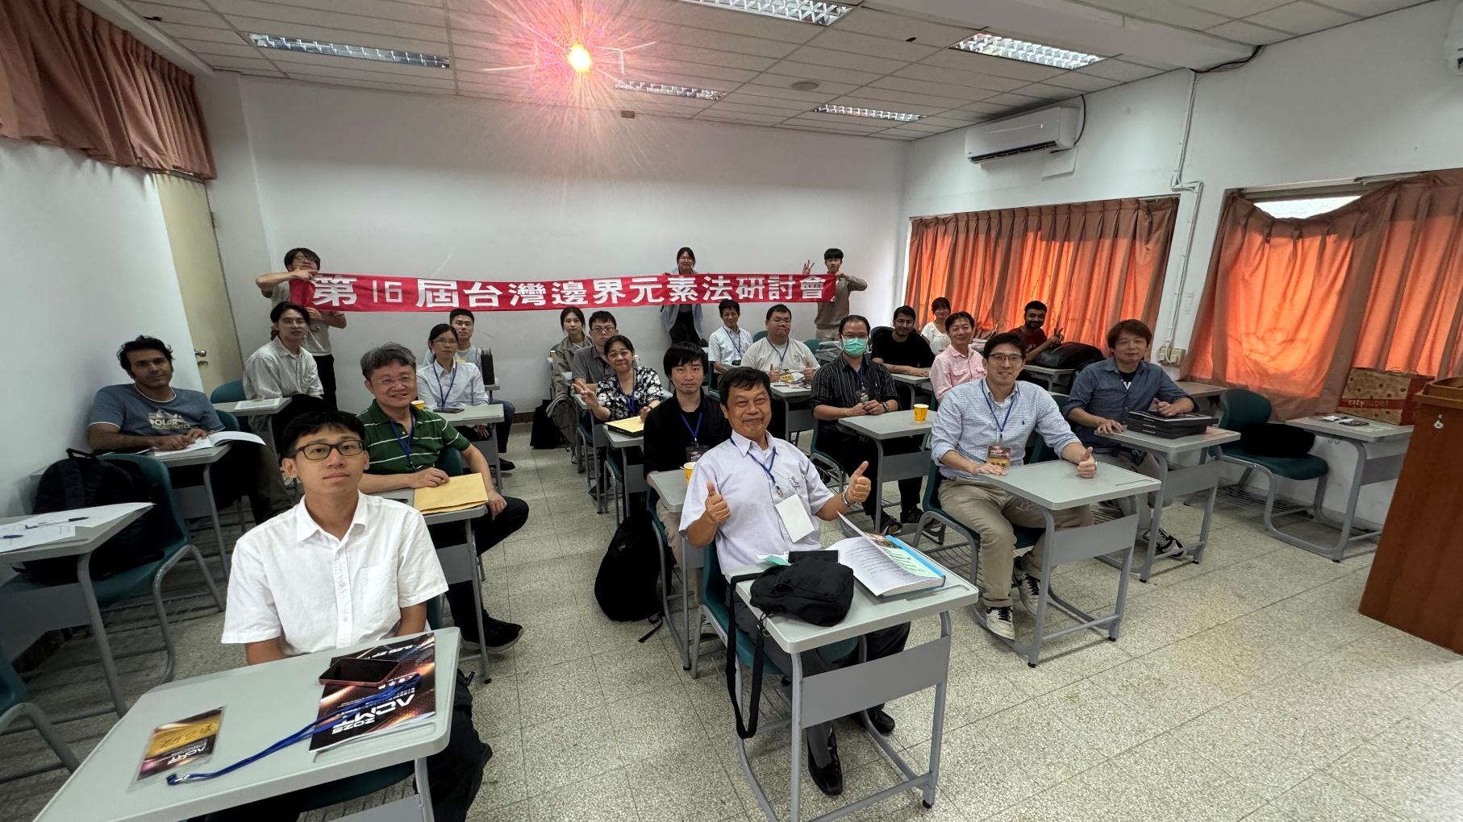
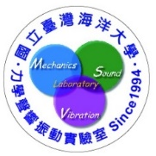

ACMT 3 TWBEM 16 (2025)
陽交大土木 陽交大數學
TWBEM15.ppt JH製表

